Slide 1

Traduire son algorithme en C#
Vous trouvez ci-dessous des aides pour traduire votre pseudo code en code C#. Vous êtes libre d’enrichir votre document au fur et à mesure de vos découverte.

Slide 2
Du pseudo code à C#
Pseudo code | C#
entier nb1,nb2 chaine ch1 réel r double d booleen b | int nb1,nb2; string ch1; float r; double d; bool b;
chaine a lire a | string a; a = Console.ReadLine();
entier b; lire b | int b; b = int.Parse(Console.ReadLine());
ecrire c | Console.WriteLine( c );
//commentaire | //commentaire

Slide 3
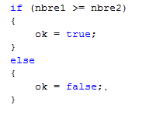
Du pseudo code à C#: Instructions conditionnelles
Pseudo code | C#
si condition alors action(s) vraie(s) sinon action(s) fausse(s) finsi | if (condition) { action(s) vraie(s); } else { action(s) fausse(s); }
Ex : Si nbre1 supérieur ou égal nbre2 Alors ok <-vrai Sinon ok<-faux Fin si

Slide 4
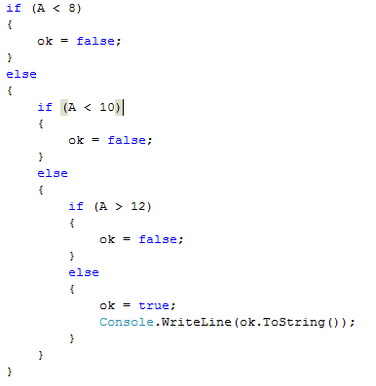
Du pseudo code à C#: Instructions conditionnelles
Pseudo code | C#
Ex : si A inférieur à 8 alors ok <-faux sinon si A inférieur à 10 alors ok<-faux sinon si A supérieur à 12 alors ok<-faux sinon ok<-true ecrire ok finsi finsi finsi

Slide 5
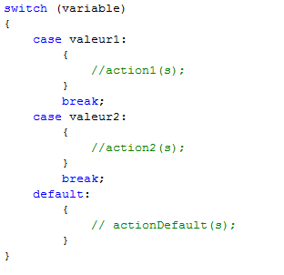
Du pseudo code à C#: Instructions conditionnelles
Pseudo code | C#
selon variable choix valeur1 : //action1(s) choix valeur2 : //action2(s) …. choix valeurn : //actionn(s) défaut : //actionDéfauts(s) finselon

Slide 6
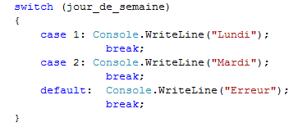
Du pseudo code à C#: Instructions conditionnelles
Pseudo code | C#
Ex : selon jour_de_semaine choix 1 : écrire « lundi » choix 2 : écrire « mardi » …… défaut : écrire « Erreur ! » finselon

Slide 7
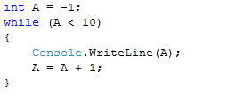
Du pseudo code à C#: Boucles conditionnelles
Pseudo code | C#
Tant que condition Faire Action(s) Fin tant que | while (condition) { Action(s) }
Ex : Entier A <-1 Tant que A inférieure à 10 Faire Ecrire A A<-A+1 Fin tant que

Slide 8

Du pseudo code à C#: Boucles conditionnelles
Pseudo code | C#
pour valeur. de valeurInitial à valeurFinal par pas faire groupe d'opérations finpour | for (instructions_départ ; condition :instructions_fin_boucle) { groupe d'opérations ; }
pour i de 0 à 10 pas 1 faire écrire i finpour

Slide 9
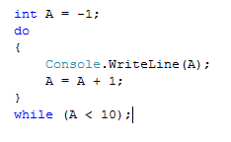
Du pseudo code à C#: Boucles conditionnelles
Pseudo code | C#
répéter Action(s) jusqu'à (condition) | do { Action(s) }while (condition)
Ex : entier A<-1 faire ecrire A A<-A+1 tantque A inférieure à 10

Slide 10
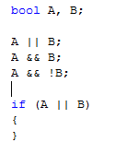

Du pseudo code à C#: Instruction d’affectation et Opérateurs logiques
Pseudo code | C#
A<-valeur; A<-5
bool A,B A ou B A et B A et non B si A ou b sont vraies alors finsi

Slide 11


Du pseudo code à C#: Opérateurs binaires
Pseudo code | C#
entier A,B A ou binaire B A et binaire B
entier a,b,c a<-2 b<-10 C<-a ou binaire b
+,-,diviser,multiplier,modulo | +,-,/,*,%

Slide 12
Du pseudo code à C#: Opérateur ternaire
Pseudo code | C#
Si condition Alors action(s) vraie(s) Sinon action(s) fausse(s) Fin si | (condition) ? { action(s) vraie(s); } : { action(s) fausse(s); }
Ex : Si nbre1 supérieur ou égal nbre2 Alors valeur <-15 Sinon valeur<-16 Fin si
+,-,diviser,multiplier,modulo | +,-,/,*,%

Slide 13
Du pseudo code à C#: Opération de casting et pieges!
Pseudo code | C#
reel r =(reel)a | float c = (float)d;
Attention : La division d’un entier par un entier est un entier en C# | Ex : int a = 3, b = 5; float c; c = ((float)a / b);

Slide 14
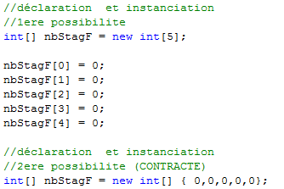
Du pseudo code à C#: Déclaration de tableaux statiques à 1 dimension
Pseudo code | C#
tableau nom_tableau(taille) de type | type[] nom_tableau=new type[taille] ;
Ex : tableau nbStagF(5) d' entier //instanciation nbStagF(0)<-0 nbStagF(1)<-0 nbStagF(2)<-0 nbStagF(3)<-0 nbStagF(4)<-0
entier B = nbStagF(4) | int B = nbStagF[4];
entier lg = | nbStagF | | int lg = nbStagF.Length;

Slide 15
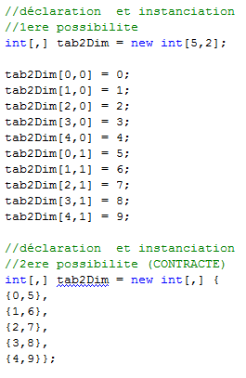
Du pseudo code à C#: Déclaration de tableaux statiques à 2 dimensions
Pseudo code | C#
tableau nom_tableau(n,m) de type | Type[,] Tableau=new Type[n,m];
Ex : tableau tab2Dim(5,2) d' entier //instanciation tab2Dim (0,0)<-0 tab2Dim (1,0)<-0 tab2Dim (2,0)<-0 tab2Dim (3,0)<-0 tab2Dim (4,0)<-0 tab2Dim (0,0)<-0 tab2Dim (1,0)<-0 tab2Dim (2,0)<-0 tab2Dim (3,0)<-0 tab2Dim (4,0)<-0
entier caseNum1 <- tab2Dim (0,0) | int caseNum1 = tab2Dim[0,0];
entier nbLigne = | tab2Dim | 0 entier nbColonne = | tab2Dim |1 | int nbLigne = tab2Dim.GetLength(0); int nbColonne = tab2Dim.GetLength(1);

Slide 16
Du pseudo code à C#: Déclarations de procédure : (Une procédure ne retourne rien)
Pseudo code
PROCEDURE nom_procédure (VAL type nom_arg1, …, VAR type nom_argn,…) Déclarations des variables locales Actions FIN PROCEDURE
C#
void nom_procedure( [type] arg1, ref [type] arg1,..) { //Déclarations des variables locales //Actions } Ex: void Modifier(int nb1, ref int nb2) { nb1 = 15; nb2 = 20; }
//VAL par valeur Le passage par valeur ne modifie pas la valeur de la variable passé en paramètre //VAR par référence Le passage par référence modifie la valeur de la variable passé en paramètre

Slide 17
Du pseudo code à C#: Déclarations de procédure : (Une procédure ne retourne rien)
Pseudo code
PROCEDURE nom_procédure (VAL type nom_arg1, …, VAR type nom_argn,…) Déclarations des variables locales Actions FIN PROCEDURE
C#
void nom_procedure( [type] arg1, ref [type] arg1,..) { //Déclarations des variables locales //Actions } Ex: void Modifier(int nb1, ref int nb2) { nb1 = 15; nb2 = 20; }
//VAL par valeur Le passage par valeur ne modifie pas la valeur de la variable passé en paramètre //VAR par référence Le passage par référence modifie la valeur de la variable passé en paramètre

Slide 18
Du pseudo code à C#: Déclaration d’une fonction: (Une fonction retourne toujours une et une seule valeur)
Pseudo code
type FONCTION nom_fonction (VAL type nom_arg1, …, VAR type nom_argn,…) //Déclarations des variables locales //Actions RETOURNE valeur FIN FONCTION
C#
[type_retour] nom_fonction ([type] arg1, ref [type] arg2 …) { [type_retour] variableARetourner ; //Déclarations des variables locales //Actions return variableARetourner; }
//VAL par valeur Le passage par valeur ne modifie pas la valeur de la variable passé en paramètre //VAR par référence Le passage par référence modifie la valeur de la variable passé en paramètre

Slide 19
Du pseudo code à C#: Déclaration d’une fonction: (Une fonction retourne toujours une et une seule valeur)
Exemple: Pseudo code
Réel Fonction Somme ( VAL réel nb1, VAL réel nb2) réel somme somme<-nb1+nb2 retourne somme fin fonction
Exemple: C#
float somme(float nb1,ref float nb2) { float somme; somme = nb1 + nb2; return somme; //valeur de retour }

Slide 20
Du pseudo code à C#: function
Pseudo code | C#
a mod b | a%b
chaine prénom |prénom| | string prénom prénom.Length
prénom_{2<--4} | prénom.Substring(2,3)
x^{y} | Math.Pow(x,y)
‘tutu’ | @"tutu"

Slide 21
A VOUS DE CONTINUER!
Pseudo code | C#
… | …
s

